Slide 1
No lago da floresta Ludit vivia uma pata que cuidava do seus 5 ovos e estava muito ansiosa para que seus filhotes nascessem.

Slide 2
Um dia seus ovos finalmente abriram, porém o último demorou muito para nascer e a pata começou a ficar muito nervosa.

Slide 3
O último ovo quebrou e de lá saiu um patinho muito esquisito e diferente dos outros.

Slide 4
Ele crescia e os outros patos o chamavam de patinho feio e por isso não tinha amigos.
HAHAHAH
HAHHAH!
HAHAHAHAH!

Slide 5
Todos os patos faziam maldade com ele e nunca o chamavam para brincar. Diziam que ele era o pato mais feio de todos.

Slide 6
O patinho muito triste resolveu fugir para bem longe...

Slide 7
O patinho correu pela floresta e quando estava muito longe de casa, começou a chorar bem baixinho.

Slide 8
Enquanto chorava, um filhote de cisne apareceu e viu que o patinho feio era muito parecido com ele.

Slide 9


Slide 11
Mae
Mais velho
Mais novo
Do meio

Slide 12
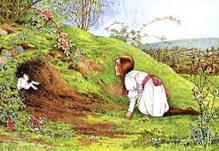

Slide 14
CHEGADA

Slide 16
Querido filho, caso esteja vendo esse bilhete saiba que fui atrás de você de barco na praia da Cia

Slide 17
